Slide 1


CAPÍTULO 4B
인물과 가족
Personas y Familia
Pronombres, partículas, preguntas clave y vocabulario familiar
Profesora · Jay Kim · 김재희

Slide 2
Dictado
Pepino 오이
Niño 아이
Oso 곰
Pan 빵
Manzana 사과
Conejo 토끼
Leche 우유
Jugo 주스
Gato 고양이
Profesor 선생님
Bonus: Kim Jae Hee 김재희

Slide 3
Presentación
안녕하세요.
[an ñong ja se yo]
저는 김재희예요. / 제 이름은 김재희예요.
Yo(PT) nombre ser / Mi nombre(PT) nombre ser
저는 베네수엘라 사람이에요.
디자이너예요.
나라 사람이에요.
[Na-ra Saram-
(Pais)

Slide 4
변호사
‘이다’ = ser
예요 = vocal
이에요 = consonante/batchim
~이야/~야 = informal
입니다 = profesional formal
이시다 = formalísimo

Slide 5
~요 = semi-formal
Cotidiano
디자이너예요= diseñador/a soy
[di-ya-i-neo ye-io]
학생이에요 = estudiante soy
[ja-seng i-e-io]
저는 _____예요/이에요
저는 선생님이에요.

Slide 6


BIENVENIDA
Hoy hablamos de vos, de mí y de tu familia
En Sesión 4 aprendiste a conjugar verbos. Hoy sumamos las piezas que arman una frase completa: quién habla y de quién hablás.
Vamos a ver los PRONOMBRES, cómo se combinan con las PARTÍCULAS 은/는·이/가·을/를, cómo preguntar "¿qué es esto?" y "¿quién es?", el vocabulario de FAMILIA y la lógica de 네/아니요.
Objetivo: que al final de la sesión puedas presentar a tu familia y responder preguntas básicas de sí/no en coreano.
ACADEMIA SEÚL · MÉTODO CHINGU™
SES 04B · INMULGWAGAJOK

Slide 7

§4B.1 · VOCABULARIO
Pronombres personales
나
저
너
당신
Yo (informal)
Yo (formal)
Tú
Usted
그
그녀
우리
그들
Él
Ella
Nosotros
Ellos
저는 재희입니다
나는 재희야
ACADEMIA SEÚL · MÉTODO CHINGU™
SES 04B · INMULGWAGAJOK

Slide 8
§4B.2 · VOCABULARIO + GRAMÁTICA
Pronombres + partículas 조사 (은/는, 이/가, 을/를)
나
저
너
당신
나는 · 내가* · 나를
저는 · 제가* · 저를
너는 · 네가* · 너를
당신은 · 당신이 · 당신을
그
그녀
우리
그들
그는 · 그가 · 그를
그녀는 · 그녀가 · 그녀를
우리는 · 우리가 · 우리를
그들은 · 그들이 · 그들을
저는 재희예요
누가 재희예요?
제가 재희예요
ACADEMIA SEÚL · MÉTODO CHINGU™
SES 04B · INMULGWAGAJOK

Slide 9
§4B.3 · GRAMÁTICA
이 cerca de mi
그 cerca de ti
저 lejos de ambos
분 = persona
이 분 = esta persona
대통령 = presidente
이게 뭐예요? · ¿Qué es esto?
이거 es la forma hablada de 이것 (esto). Con la partícula 이/가 se contrae: 이것이 → 이게.
Ejemplos:
• 이게 뭐예요? → ¿Qué es esto?
• 그거는 사과예요. → Eso es una manzana.
• 이거 = cerca de mí
• 그거 = cerca de vos
Los 3 niveles de distancia:
이(cerca de mí) · 그(cerca de vos) · 저(lejos de los dos) — 저거 = eso de allá.
이게 뭐예요?
i-ge mwo-ye-yo
(¿qué es esto?)
ACADEMIA SEÚL · MÉTODO CHINGU™
SES 04B · INMULGWAGAJOK

Slide 10
이 (cerca ti)
그 (lejos de ti)
저 (lejos ambos)
것 = cosa
이 + 것 = 이것 esto
그 + 것 = 그것 = eso
저 + 것 = 저것 = aquello

Slide 11
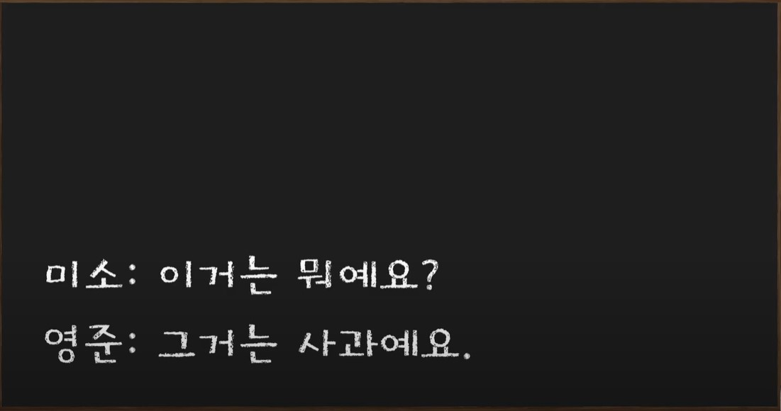
이거는 뭐예요? Que es esto?
[i-geo-neun mo-ye-yo]
Esto(PT) Que V(ser)
그거는 사과예요 Eso es manzana
Eso(PT) Manzana V(ser)
[miso]
[iong-yun]

Slide 12
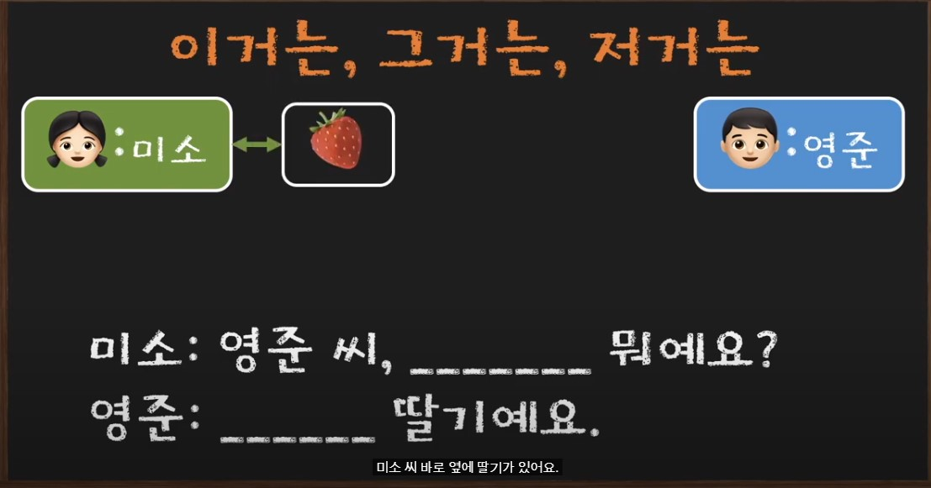
딸기

Slide 13
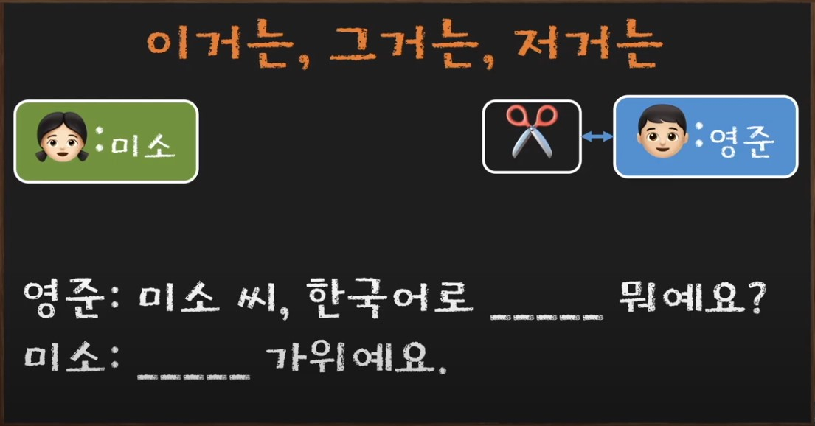
가위

Slide 14
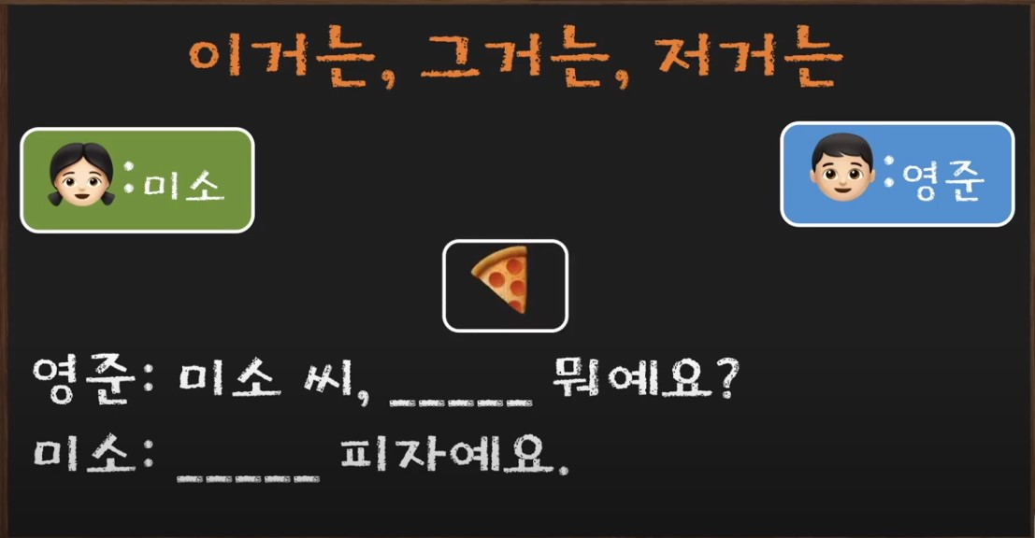
피자

Slide 15
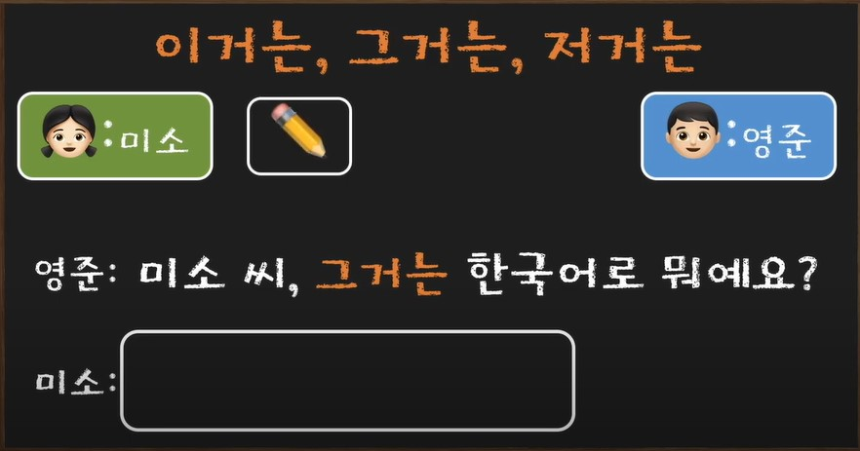
연필
그거는 한국어로 뭐예요?
Eso(PT) Coreano(a, con, en) Que Ser

Slide 16
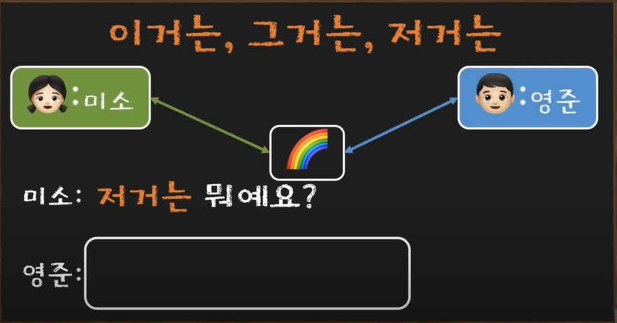
무지개

Slide 17
§4B.4 · CULTURA + GRAMÁTICA
우리 · "Nuestro", no "mi"
Con familia, país, escuela o casa, los coreanos casi siempre usan 우리 (nosotros) en vez de 내/제 (mi) — aunque seas hijo único.
Ejemplos:
• 우리 엄마 (no "내 엄마") = mi mama 우리 아빠 = papa
• 우리 나라 = mi país
• 우리 학교 = mi escuela
• 우리 집 = mi casa
¿Por qué?
Refleja una idea colectiva: tu familia, tu país y tu escuela se sienten compartidos con otros, no solo tuyos.
우리
uri
(nosotros · "our")
ACADEMIA SEÚL · MÉTODO CHINGU™
SES 04B · INMULGWAGAJOK

Slide 18
§4B.5 · GRAMÁTICA
가족 · La familia
En coreano, algunas palabras de familia cambian según el GÉNERO de quien habla — algo que el español no tiene.
Hermano/a mayor:
• 형 (hyeong) = hermano mayor — lo dice un HOMBRE
• 오빠 (oppa) = hermano mayor — lo dice una MUJER
• 누나 (nuna) = hermana mayor — lo dice un HOMBRE
• 언니 (eonni) = hermana mayor — lo dice una MUJER
Truco:
동생 (dongsaeng) = hermano/a MENOR — no cambia, sirve para los dos géneros.
가족
ga-jok
(familia)
ACADEMIA SEÚL · MÉTODO CHINGU™
SES 04B · INMULGWAGAJOK

Slide 19
우리 가족 = nuestra/mi familia
§4B.5 · VOCABULARIO
우리 가족 = nuestra/mi familia
Vocabulario de familia (가족)
어머니
madre
아버지
padre
엄마
아빠
형/오빠
누나/언니
Mamá
Papá
Hno. mayor*
Hna. mayor*
동생
할머니
할아버지
가족
Hno/a menor
Abuela
Abuelo
Familia
남자 = hombre
여자 = mujer
남동생 = hermano menor
여동생 = hermana menor
친구 = amigo
남자친구 = pololo
여자친구 = polola
남사친구 = amigo
여사친구 = amiga
ACADEMIA SEÚL · MÉTODO CHINGU™
SES 04B · INMULGWAGAJOK

Slide 20
§4B.6 · GRAMÁTICA
누구예요? · ¿Quién es?
누구 (nu-gu) = quién. Se usa con 예요/이에요 para personas — nunca con 뭐예요, que es solo para cosas.
Ejemplos:
• 이 사람은 누구예요? → ¿Quién es esta persona?
Este persona(PT) quien es
이 사람은 이사마르예요
• 저 사람이 선생님이에요. → Aquella persona es el profesor.
• 그 사람은 누구예요? → ¿Quién es esa persona?
• 우리 엄마예요. → Es mi mamá.
Truco:
누구 + 예요 = 누구예요. Pero 누구 + 가 = 누가 (irregular, como ya viste en 이/가).
누구예요?
nu-gu-ye-yo
(¿quién es?)
ACADEMIA SEÚL · MÉTODO CHINGU™
SES 04B · INMULGWAGAJOK

Slide 21
§4B.7 · GRAMÁTICA
좋아해요? = gustar
커피를 좋아해요 = me gusta el café
Cafe(PO) gustar
안 좋아해요
No me gusta cafe
네 / 아니요 · Acuerdo, no verdad
네 y 아니요 no son "sí" y "no": marcan ACUERDO o DESACUERDO con lo que dijo la otra persona.
Ejemplo clásico:
• 커피 안 좋아해요? → ¿No te gusta el café?
• 네, 안 좋아해요. → No, no me gusta. (acuerdo)
• 아니요, 좋아해요. → Sí, me gusta. (desacuerdo)
네, 맞아요. → Sí, es correcto.
Truco:
¿Estoy de acuerdo con lo que dijo? Sí → 네. No → 아니요. No pienses en positivo/negativo.
네 / 아니요
ne / a-ni-yo
(acuerdo / desacuerdo)
ACADEMIA SEÚL · MÉTODO CHINGU™
SES 04B · INMULGWAGAJOK

Slide 22
Conversación 네
A: ¿Sabes cuánto fue?
B: ¿Cuánto fue?
A: ¡Fueron 100 dólares!
B: 네? [¿ne?]
A: Entonces pagué el dinero con mi tarjeta de crédito.
B: 네 ..
A: ¿Sabes qué? Compré este libro ayer…
B: 네. [ne]
A: y me gusto mucho.
B: 네.
A: Pero es un poco caro.
B: 네.

Slide 23
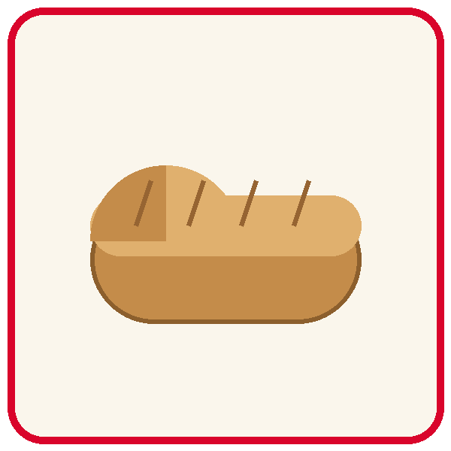


네, 빵이에요
이게 빵이에요?
네, 빵이에요
이게 주스예요?
아니요, 우유예요
빵
주스
우유

Slide 24
CIERRE
Lo que aprendiste hoy
✅ Pronombres personales (나/저, 너, 당신, 그, 그녀, 우리, 그들)
✅ Pronombres + partículas 은/는·이/가·을/를
✅ 이게 뭐예요? y 누구예요?
✅ 우리 en vez de "mi" con familia/país/escuela
✅ Vocabulario de familia (가족) y términos según género
✅ 네/아니요 = acuerdo, no verdad
📝 TAREA
Grabá un audio de 1 minuto presentando a tu familia con 우리 (우리 엄마, 우리 아빠, etc). Subir al Discord #tarea-sesion-4b.

Slide 25
화이팅!
Nos vemos en la próxima sesión
ACADEMIA SEÚL · 김재희

